Slide 1

圣经...
基要
圣经…基要国际事工呈献 福特沃得, 美国德州
Designed by Dr. John Fryman, Texas, USA • BibleBasically.org
Dr. Rick Griffith • 博士 • 新加坡神学院 • BibleStudyDownloads.org
©2006 TBBMI
74
8.0.01.

Slide 2
请注意
上课时请将您的手机、传呼机等调到无声状态。
谢谢您的合作！
©2006 TBBMI
8.0.01.
1
01
Notes:
[屏幕左下方的灰色小点表示放映机可以打开和测试。目的是使操作员知道系统已准备好,可以进行接下来的呈现]。
//// [信息版]
请注意
上课时请将您的手机、传呼机等调到无声状态。谢谢您的合作!

Slide 3
©
圣经…基要国际事工
专家委员会
Dr. John Hannah
Distinguished Professor of Historical Theology
Research Professor, Historical Theology
Dallas Theological Seminary
Dallas, Texas
Dr. Rick Griffith
Lecturer in Biblical Studies
NT Dept Coordinator
Singapore Bible College
Republic of Singapore
Dr. William R. Bright
Late Founder
Campus Crusade for Christ
Orlando, Florida
John Maisel Kurt Nelson
President Exec. Vice President
East/West Ministries
Dallas, Texas
Dr. David Bertch
Former President
Tyndale Theological Seminary
Amsterdam, The Netherlands
Vasily Dimitrievski
Director for Russia
Global Missions Fellowship
Penza, Russia
Dr. Ted Kitchens
Senior Pastor
Christ Chapel Bible Church
Ft. Worth, Texas
Dr. Kenneth Horton
Senior Pastor
McKinney Memorial Bible Church
Ft. Worth, Texas
Karyn Granger
Director of Bible Studies
Southwest Christian Schools
Ft. Worth, Texas
Rev. Douglas Valenzuela
Senior Pastor, Conservative Baptist Missions
Chiesa Battista Evangelica di Casoria
Naples, Italy
©2006 TBBMI
8.0.01.
02
Notes:
专家委员会

Slide 4
“圣经基要”项目由约翰福瑞门博士设计、发展和完善。
版权所有 © 2004圣经…基要国际事工，福特沃得，美国德州
保留所有权利。本作品受美国版权法保护。除在重要文章或者
书评中作简短引述外，未经作者或者版权所有人的书面许可，
禁止以任何形式对本作品的任何部分进行复制。
经具体许可的部分，可为教学之目的（但仅限于）在本地复制。
感谢主音弟兄姊妹为中文版的翻译所做的大量工作。
以色列耶路撒冷的大师学院的陶德宝伦博士(Dr. Todd Bolen)以及圣地公司的图片图书馆（Bible Places.com）为本作品提供了大量的照片，
本事工特表感谢。卡戴诗-巴聂（Kadesh Barnea)的摄影作品由澳洲Hawthornedene 的理音瑞特梅尔博士(Dr. Leen Ritmeyer)授权使用。
如本作品尚含有我们未知的或没有适当注明出处的其他人拥有版权的资料，请务必立即通知我们，以便我们恰当注明相关内容的出处。所有努力均为避免未经授权使用他人文字和图表以及图片。
非经制作者许可，教师、媒体运作者和/或其他服务提供者不得以任何方 式、任何语种或任何计算机程序窜改由任何图像存储设备、传播设备、数字或互联网技术提供的任何幻灯片单页、动画效果或放映/呈现顺序。
本作品制作于美国。保留国际权利。
©2006 TBBMI
03
8.0.01.
Notes:
版权告示; 复制声明和资料授权者

Slide 5


圣地图片库
圣经基要国际事工诚挚地感谢圣地图片库 的开创者-陶德宝伦博士，多谢他慷慨地为“圣经基要”提供诸多的图片资源，在此鼓励“圣经基要”的用户访问圣地图片库的网站BiblePlaces.com并且观看成千上万的可利用的图片资源：从圣地，贯穿爱琴海和地中海盆地，到基督徒信仰扎根之处-南欧。圣地图片库 将给教师和视觉影像制作者等提供无与伦比的高清晰度的数码照片资源。欢迎浏览！再次感谢陶德博士！

Slide 6
圣经...
基要
圣经…基要国际事工呈献 福特沃得, 美国德州
www.biblebasically.com
©2006 TBBMI
04
8.0.01.

Slide 7


(目标: 如何智慧地掌握圣经）
圣经…基要
®
第一部分
打开
您的 “圣经档案”
©2006 TBBMI
05
8.0.01.
Notes:
圣经…基要©
目标: 如何智慧地掌握圣经
第一部分标题：打开您的“圣经档案”

Slide 8
?
以下一切的源头 从何而来？
每一项基督教的教义
让我们从宏观的思路开始这个课程!
每一个基督徒的信念体系
每一本以圣经为根基的书籍：
在每一所神学院的图书馆
在每一个公众图书馆
在每一个私人的藏书室
在每一所大学的图书馆
全世界的每个国家中
几乎每一种语言
除了以上这些...还有...
以圣经为根基的每一个思想：
跨越整个地球的所有信徒与非信徒的每一个思想
©2006 TBBMI
06
15
8.0.01.
Notes:
我们孤独的地球漂浮在宇宙中，生活在地球上的我们挣扎着去了解它，虽然有时一无所获。其实对于大多数人的疑问，基督徒有合理正确的答案。但太多的发问者或者不要听---或者根本未曾听过。信徒非常清楚,一切的答案已经记载在上帝的话语里----圣经。
//// 让我们从宏观的思路开始这个课程!
//// 以下一切的源头从何而来？
//// 每一项基督教的教义,
//// 每一个基督徒的信念体系,
//// 每一本以圣经为根基的书籍:
//// 在每一所神学院的图书馆，
//// 在每一个公众图书馆,
//// 在每一个私人的藏书室,
//// 在每一所大学的图书馆,
//// 全世界的每个国家中，
//// 用几乎每一种语言,
//// 除了以上这些…还有…
//// 以圣经为根基的每一个思想：
//// 跨越整个地球的所有信徒与非信徒的每一个思想
//// (红色的巨大问号)

Slide 9

我们信仰
基础的文字纪录
学生手册第6页
2
07

Slide 10

Dr. Henrietta Mears （亨利达）
在她的著作《圣经到底是什么？》
中提到……
学生手册第6页
08

Slide 11
许多人的圣经知识就好像
一串昂贵的珍珠项链。
但在众多读者的脑海中…
学生手册第6页
09

Slide 12

这串珍珠项链是断了线的…
有秩序的圣经故事的进展
显得杂乱无章、令人困惑！
学生手册第6页
10

Slide 13
学生手册第6页
11

Slide 14
经文的深度
语意的微妙之处
圣灵的更深带领
12
2

Slide 15
?
?
?
神的救赎计划
亚伯拉罕和古代以色列
主耶稣基督的出现
教会的诞生
?
?
?
?
?
?
13
5

Slide 16





  这么多种的 圣经啊！
14

Slide 17
这就是问题的开始！
圣经是个巨大的难应付的拼图 ！
•
数以万计的细节
•
上百个人物
•
750,000个词
•
1,200章
•
31,000经节
•
数不尽的版本和译本
15
7

Slide 18
谁说了什么?
谁做了什么?
书卷
为什么?
人物
日期
哪些事与哪些人/事 有关系呢?
7
16

Slide 19
救命啊!
谁说了什么?
谁做了什么?
书卷
为什么?
人物
日期
哪些事与哪些人/事 有关系呢?
17

Slide 20
救命啊！
我受不了！
还是…
让牧师
来解决吧！
18

Slide 21
管它呢?
19

Slide 22
那又
如何呢?
20

Slide 23
“除非我们的信仰
建立在事实上，否则那只是一种推测、迷信和假想。”
事实
推测
迷信
假想
Miles Stanford
《属灵增长的原则》
21
4

Slide 24
学习的定位点…
“我们所信的不会
超过我们所知的，
我们活出来的不会
高过我们的信念。”
Albert Mohler, 院长
南方浸信会神学院 路易斯维尔, 肯塔基
22
3

Slide 25
圣经...
基要
©2006 TBBMI
23
8.0.01.

Slide 26
®
圣经…基要
是一种思考方法！
24
Notes:
CHANGED FROM THE ORIGINALS (TQC)

Slide 27
®
圣经…基要
您将学习如何智慧地掌握 圣经！
25
Notes:
CHANGED FROM THE ORIGINALS (TQC)

Slide 28
®
圣经…基要
一个重要的潜在意思： 您可以把它教给别人!
造7默主
一个做见证的好机会!!!
26
1
Notes:
CHANGED FROM THE ORIGINALS (TQC)

Slide 29
®
圣经…基要
打开
“您的圣经档案”
27
Notes:
CHANGED FROM THE ORIGINALS (TQC)

Slide 30
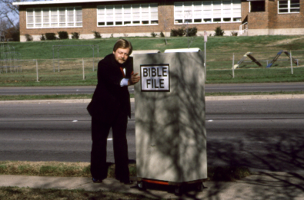
圣经
档案
28

Slide 31
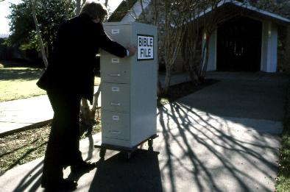
圣经
档案
29

Slide 32
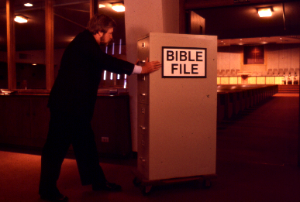
圣经
档案
30

Slide 33
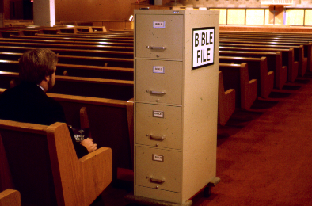
圣经
档案
31

Slide 34
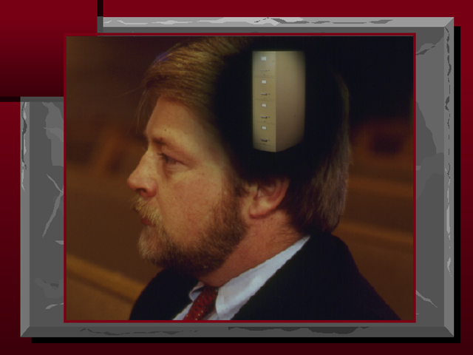
32

Slide 35
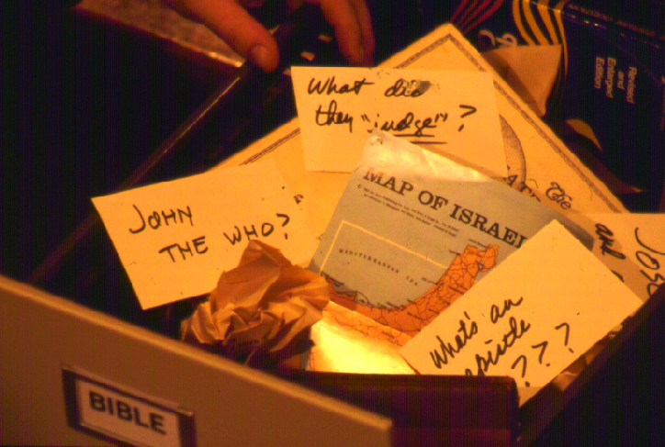
?
他们审判什么?
你从哪里着手整理这些正确的信息…和错误的信息呢…？
?
?
教授,
他们都是谁?
以色列的地图
?
教会书信都有什么?
33
5

Slide 36
真是
伤脑筋！
从哪儿
开始呢？
34

Slide 37
7
学生手册第8-14页
35

Slide 38
7
7
学生手册第8-14页
1
36

Slide 39

7
造
您的圣经
档案
默
主
学生手册第8-14页
37

Slide 40
7
造
默
主
档案柜电影解说
38

Slide 41
7
1
2
3
造
4
5
6
7
8
默
9
10
主
学生手册第8-14页
39

Slide 42
打开
“您的圣经档案”
7
造 默主
造 默主
造 默主
造 默主
7
7
学生手册第8-14页
4
40

Slide 43
打开
“您的圣经档案”
7
7
= 4+3
学生手册第8-14页
2
41

Slide 44
7
打开
“您的圣经档案”
造 4 3 默 主
造 4 3 默 主
学生手册第8-14页
1
42

Slide 45
五个关键字和词组:
7
造 = 创造
4 = 人物
3
= 时期
默 = 静默
主
= 主耶稣
学生手册第8-14页
5
43

Slide 46
五个关键字和词组:
7
造 = 创造
4 = 人物
3
= 时期
默 = 静默
主
= 主耶稣
学生手册第8-14页
6
44

Slide 47
五个关键字和词组:
7
造 = 创造
4 = 人物
3
= 时期
默 = 静默
主
= 主耶稣
学生手册第8-14页
45

Slide 48
4 个人 物 就 是:
7
亚伯拉罕
约瑟
摩西
约书亚
学生手册第8-14页
5
46

Slide 49
7
亚 伯拉罕
的约
摩 西
的 书 !
学生手册第8-14页
47

Slide 50
4 个人 物 就 是:
7
约瑟
亚伯拉罕
亚伯拉罕
摩西
的约
约书亚
摩西
的书
学生手册第8-14页
8
48

Slide 51
7
创造
亚伯拉罕
约瑟
摩西
约书亚
学生手册第8-14页
5
49

Slide 52
五个关键字和词组:
7
造 = 创造
4 = 人物
3
= 时期
默 = 静默
主
= 主耶稣
学生手册第8-14页
50

Slide 53
7
无 王 掳
学生手册第8-14页
2
51

Slide 54
3 个时期就是:
7
无 王
王 朝
被 掳
学生手册第8-14页
6
52

Slide 55
创造
亚伯拉罕
约瑟
摩西
约书亚
无王
王朝
被掳
7
学生手册第8-14页
53

Slide 56
7
7
复习一下...
造 7 默 主
造 4 3 默 主
学生手册第8-14页
3
54

Slide 57
创造
4个人物
3 个时期
静默
主耶稣
7
学生手册第8-14页
55

Slide 58
7
创造
亚伯拉罕
约瑟
摩西
约书亚
无王
王朝
被掳
静默
主耶稣
学生手册第8-14页
2
56

Slide 59
您脑海中新的“圣经档案”
创造
创造
ABRAHAM
亚伯拉罕
ABRAHAM
约瑟
亚伯拉罕
ABRAHAM
摩西
约瑟
约书亚
无王
王朝
摩西
被掳
静默
约书亚
主耶稣
无王
王朝
被掳
静默
主耶稣
学生手册第8-14页
11
57

Slide 60
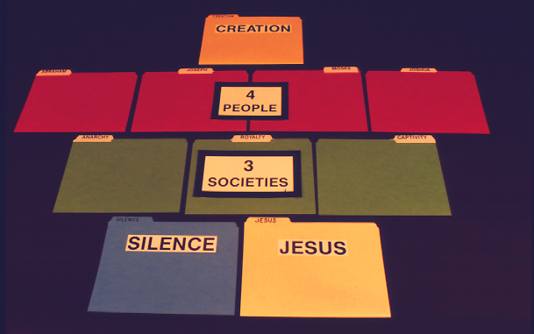
7
创造
创造
4个人物
3个时期
静默
主耶稣
学生手册第8-14页
58

Slide 61
7
创造
4个人物
3个时期
静默
主耶稣
学生手册第8-14页
59

Slide 62
7
创造
创造
4个人物
3个时期
静默
主耶稣
学生手册第8-14页
60

Slide 63
7
创造
创造
4个人物
3个时期
静默
主耶稣
学生手册第8-14页
61

Slide 64

7
世界真的改变了!
学生手册第8-14页
62

Slide 65



7
创造
创造
ABRAHAM
ABRAHAM
亚伯拉罕
亚伯拉罕
ABRAHAM
ABRAHAM
约瑟
约瑟
ABRAHAM
ABRAHAM
摩西
摩西
约书亚
约书亚
无王
无王
王朝
王朝
被掳
被掳
静默
静默
主耶稣
主耶稣
63

Slide 66

文件 编辑 视图 标签 特殊
垃圾
暂时储存
圣经档案
64

Slide 67

文件 编辑 视图 标签 特殊
圣经档案
10 项
空间已用1.4GB
剩余空间555.2MB
创造
亚伯拉罕
无王
静默
主耶稣
约瑟
王朝
摩西
被掳
约书亚
65
10

Slide 68
文件 编辑 视图 标签 特殊
圣经档案
10 项
空间已用1.4GB
剩余空间555.2MB
造 7 默 主
{
}
创造
亚伯拉罕
无王
静默
主耶稣
4
个人物
约瑟
王朝
3
个时期
摩西
被掳
约书亚
66

Slide 69
您脑海中新的“圣经档案”
创造
亚伯拉罕
坚 固
约瑟
摩西
约书亚
无王
全 面
王朝
被掳
静默
主耶稣
连 贯
67
4

Slide 70

®
圣经…基要 快学完了。你已经掌握了…
•一个称为 “圣经档案” 的概念
• 打开“圣经档案”的智力钥匙— 造 7 默 主
1. 发生了什么事 ？
3个
需要回答
的问题
2. 为什么发生？
3. 对圣经结构和内容
有什么影响？
68
4

Slide 71
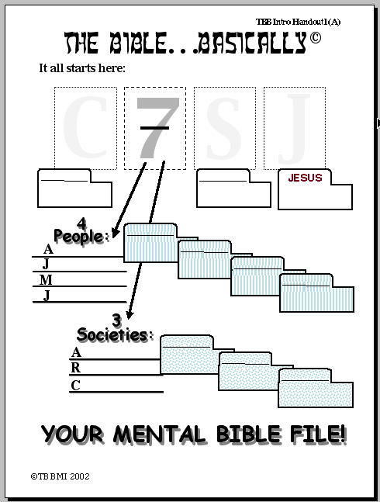
圣经…基要
®
从这里开始
造
7
默
主
创造
静默
主耶稣
4个人物
亚伯拉罕
{
亚伯拉罕
约瑟
约瑟
摩西
摩西
约书亚
约书亚
3个时期
无王
学习帮助 #01
{
无王
王朝
王朝
被掳
被掳
您脑海中的圣经档案！
©2006 TBBMI
©2006 TBBMI
8.0.01.
20
69

Slide 72
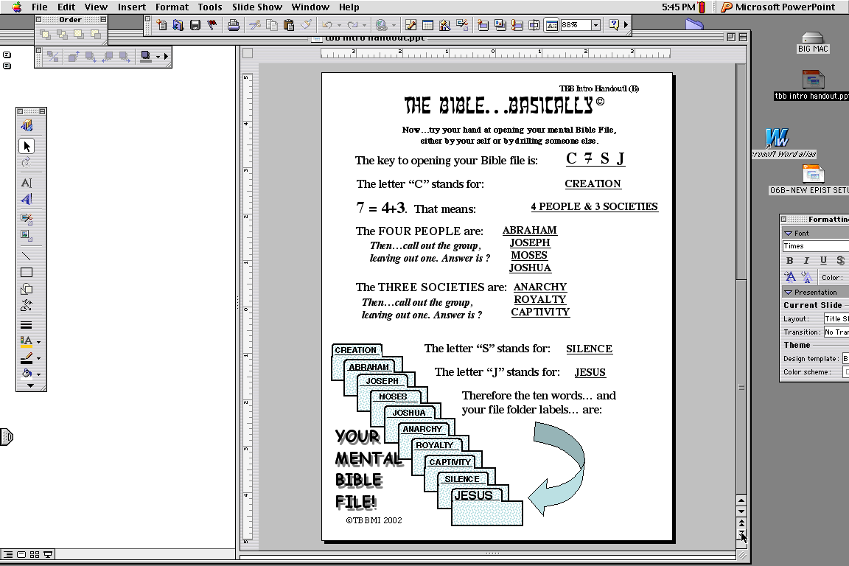
圣经…基要
现在就尝试打开始您脑海中的圣经档案。
您也可以藉此考一考您的朋友。
打开圣经档案的钥匙是：
造
7
默 主
“造”代表：
创造
7=4+3. 代表：
4个人物 和 3个时期
4个人物是：
亚伯拉罕
约瑟
正确答案是
摩西
约书亚
学习帮助 #02
3个时期是：
无王
王朝
正确答案是
被掳
创造
“默”代表：
静默
亚伯拉罕
“主”代表：
主耶稣
约瑟
...
摩西
因此档案中的十个
你
约书亚
关键词是：
无王
脑海中的
王朝
被掳
圣经档案
静默
主耶稣
©2006 TBBMI
©2006 TBBMI
8.0.01.
9
70

Slide 73
7
71

Slide 74
造
®
圣经…基要
打开您
“圣经档案”
的钥匙
默
主
72

Slide 75
现在您已了解一点… 下面是我们要继续学习的…
•一个称为 “圣经档案” 的概念
•打开 “圣经档案” 的智力钥匙 — 造 7 默 主
•智力地图 — 确定圣经里主要事件的发生地点
•圣经的“故事”核心: “年代综览”
•圣经亚伯拉罕之约直接指向主耶稣的传道
•圣经的结构：以 “故事”为基础
•旧约和新约的各书卷和主题
 
73
7

Slide 76
圣经...
基要
圣经…基要国际事工呈献 福特沃得, 美国德州
www.biblebasically.com
©2006 TBBMI
74
8.0.01.

Slide 77
©2006 TBBMI
75
8.0.01.

Slide 78


圣经基本链接地址 BibleStudyDownloads.org
免费获得该讲解!
圣经学习下载
Notes:
The explanation for free!
The Bible…Basically link address

